Slide 1
Предопухолевая патология и рак молочнойжелезы
профессор кафедры лучевой диагностики, лучевой терапии и онкологии
д.м.н. Сеньчукова М.А.

Slide 2
Социально-экономическое бремя РМЖ в 2014 г. составило 34,76 миллиардов рублей, что превышает данный показатель при раке почки, яичников, предстательной железы, легкого и меланомы вместе взятых
Причины
Высокая заболеваемость
Высокая смертность
Многократные курсы дорогостоящей лекарственной терапии даже на ранних стадиях заболевания
Решение проблемы
Ранняя диагностика (скрининг рака молочной железы)
Профилактика (диагностика и лечение фоновых и предраковых заболеваний)

Slide 3
Факторы риска

Slide 4
Наследственность
Ген BRCA1
- Вероятность развития РМЖ достигает 75% в возрасте до 50 лет и 85 – 90% к 70 годам
риск развития рака яичников – 29% в возрасте до 50 лет.
От 50 до 88% BRCA1-положительных больных имеют тройной негативный рак молочной железы, по сравнению с 14-34% в отсутствии обозначенной мутации.
Ген BRCA-2
- Повышает вероятность РМЖ как у мужчин, так и у женщин
не связан с риском развития рака яичников

Slide 5
Группы риска на наличие генетических мутаций ассоциированных с раком молочной железы
1. Наличие РМЖ у родственниц первой степени родства (матери, сестры)
2. Двусторонние раки
3. Первично-множественные раки
4. Рак яичников
5. Трижды негативные раки
6. Молодой возраст

Slide 6
Нейроэндокринные нарушения
Нарушения состояния гипоталамо-гипофизарно-яичниковой системы (аденома гипофиза)
Гиперпластические процессы внутренних половых органов (эндометриоз, миома матки, гиперплазия эндометрия или их сочетание)
Гиперандрогения
Гиперпролактинемия
Синдром поликистозных яичников

Slide 7
Факторы репродуктивного анамнеза
Раннее наступление менархе (до 12 лет)
Поздняя менопауза (55 лет и старше) увеличивает риск в 2–3 раза.
Отсутствие беременностей и родов
5 и более родов
Аборты
Гинекологические заболевания
Возраст первых родов старше 35 лет (женщины, родившие двоих детей до 25 лет, имеют втрое меньший риск развития заболеваний молочных желез по сравнению с имевшими только одного ребенка);
Рождение крупного плода (4 кг и более).
Отсутствие лактации
Длительная лактация (более 2 лет)

Slide 8
Факторы риска не связанные с репродуктивной функцией
Патология печени
Патология щитовидной железы
Патология надпочечников
Ожирение
Стрессы
Остеохондроз грудного отдела позвоночника
Травма молочных желез
Облучение молочных желез

Slide 9
Рак молочной железы
встречается в 3-5 раз чаще на фоне доброкачественных заболеваний молочных желез
и в 30-40 раз чаще при некоторых формах узловой мастопатии

Slide 10
Патология молочных желез
Пороки и аномалии развития
Воспалительные заболевания
Доброкачественные опухоли
Дисгормональные дисплазии (мастопатия)
Злокачественные опухоли
Туберкулез
Актиномикоз

Slide 11
ПРЕДОПУХОЛЕВАЯ ПАТОЛОГИЯ И ФОНОВЫЕ ЗАБОЛЕВАНИЯ
Узловая мастопатия
Внутрипротоковая папиллома
Цистоаденопапиллома
Фиброаденома

Slide 12
Мастопатия
или фиброзно-кистозная болезнь, дисгормональная дисплазия – заболевание молочной железы вне беременности, характеризующееся спектром пролиферативных и регрессивных изменений ткани молочной железы с нарушением соотношения эпителиального и соединительнотканного компонентов.

Slide 13
Клинико-рентгенологическая классификация Н.И.Рожковой (1985 г.)
Диффузная форма
Узловая форма

Slide 14
Клинические проявления:
Боль
Чувство нагрубания молочных желез
Выделения из сосков
Уплотнения молочных желез
Связь с менструальным циклом
Головные боли
Отеки
Повышенная нервная возбудимость
Беспокойство, чувство страха в предменструальном периоде

Slide 15
ДИАГНОСТИКА
Анамнез
Обследование и пальпация молочных желез
Ультразвуковое исследование молочных желез
Маммография (у женщин старше 40 лет)
Клеточный мазок выделений из соска
Тонкоигольная биопсия или трепанобиопсия очаговых образований в молочной железе
Ультразвуковое исследование щитовидной железы и органов малого таза
Определение уровня пролактина
Консультация эндокринолога
Консультация гинеколога

Slide 16
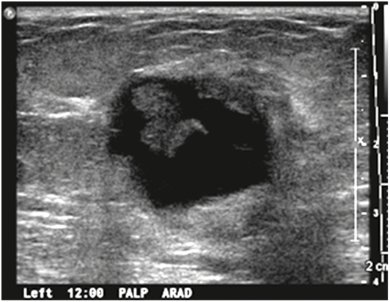
УЗИ картина внутрипротоковой папилломы

Slide 17
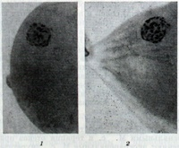
Маммограммы пациенток с фиброаденомой молочной железы

Slide 18
Лечение диффузной мастопатии
Растительные сборы
Гомеопатические препараты
Витаминотерапия
Йодсодержащие препараты
Энзимотерапия
Нейролептики
Антигистамины и антипростагландины
Иммуномодуляторы
Спазмолитики
Психотерапия
Отказ от вредных привычек
Специальная диета
Гормональная терапия

Slide 19
Лечение доброкачественных опухолей молочных желез и очаговых форм мастопатии – хирургическое.
Операция – секторальная резекция молочной железы.

Slide 20
РАК МОЛОЧНОЙ ЖЕЛЕЗЫ

Slide 21
Рак молочной железы
Это наиболее часто встречаемый у женщин онкологический диагноз
В 2019 г в мире было выявлено 1,9 млн. новых случаев РМЖ
35-50% случаев заболевания приходится на женщин старше 65 лет
За 10 лет заболеваемость возросла на 32,2%
Ежегодный прирост – 2,74%
Стандартизированный показатель заболеваемости в РФ в 2019 году составил 53,34 (58,13 в области – 25 место) на 100 тыс. женского населения
1 место в структуре онкологической заболеваемости у женщин – 21,2%
Notes:
21

Slide 22
- Смертность от РМЖ в Оренбургской области в 2018 г была выше общероссийских показателей и составила 14,64 на 100 тыс. женского населения (13,59 на 100 тыс. женского населения по России, 24 место);
- За 10 лет смертность уменьшилась на 19,25%;
- У 71,7 % женщин диагноз был установлен на I – II стадии (66,4% по области).
- Заболевание выявлено активно у 44,1% пациентов (49,5% по области).
- Одногодичная летальность составила – 5,5 % (4,6% по области).
- Состояли на учете 5 лет и более 62,1% больных (61,5 % по области).

Slide 23
Гистологические типы рака молочной железы
I. Неинвазивный рак (carcinoma in situ):
Внутрипротоковый рак
Внутридольковый рак
II. Инвазивный рак
Протоковая аденокарцинома (78%).
Дольковая аденокарцинома (9%).
Редкие типыы (5%).
Воспалительный рак молочной железы (1%).
III. Рак Педжета.

Slide 24
Метастазирование рака молочной железы
Лимфогенное
Гематогенное
Контактное (кожные метастазы)

Slide 25
КЛИНИКА РАКА МОЛОЧНОЙ ЖЕЛЕЗЫ
Клиническая форма
Стадия заболевания
Возраст больной

Slide 26
Клинические формы рака молочной железы
Узловая
Диффузная:
отечно-инфильтративная
маститоподобная
рожистоподобная
панцирный рак
Атипичные:
рак Педжета
оккультный рак молочной железы
язвенная форма рака молочной железы

Slide 27
Узловая форма рака молочной железы
Опухолевый узел
Наличие определяемого узла в ткани молочной железы без четких контуров, ограничено подвижного, плотной консистенции;
Безболезненность опухолевого узла;
Различного характера деформации ткани органа.
Изьязвление или прорастание кожи над опухолью;
Серозные или кровянистые выделения из соска;
Изъязвление
Неподвижность

Slide 28
Кожные симптомы:
площадки
втяжения
умбиликации
лимонной корки
Втяжение соска
Увеличение регионарных лимфатических узлов
- Конгломерат плотных, неподвижных, зачастую «вколоченных» лимфатических узлов в аксиллярной области;
- Надключичные метастазы с той же стороны или перекрестные подмышечные или надключичные метастазы;

Slide 30
Диффузные формы рака молочной железы
Увеличение железы в размерах (уменьшение при панцирной форме)
Отсутствует опухолевый узел
Диффузная инфильтрация ткани молочной железы или ее части
Симптом лимонной корки
Изменение цвета кожи (пастозность, синюшность, гиперэмия)
Изменения со стороны соска
Относятся к инфломатозным (агрессивным, быстротекущим) формам
Боль в молочной железе, тяжесть, чувство распирания
Увеличение регионарных лимфоузлов

Slide 31
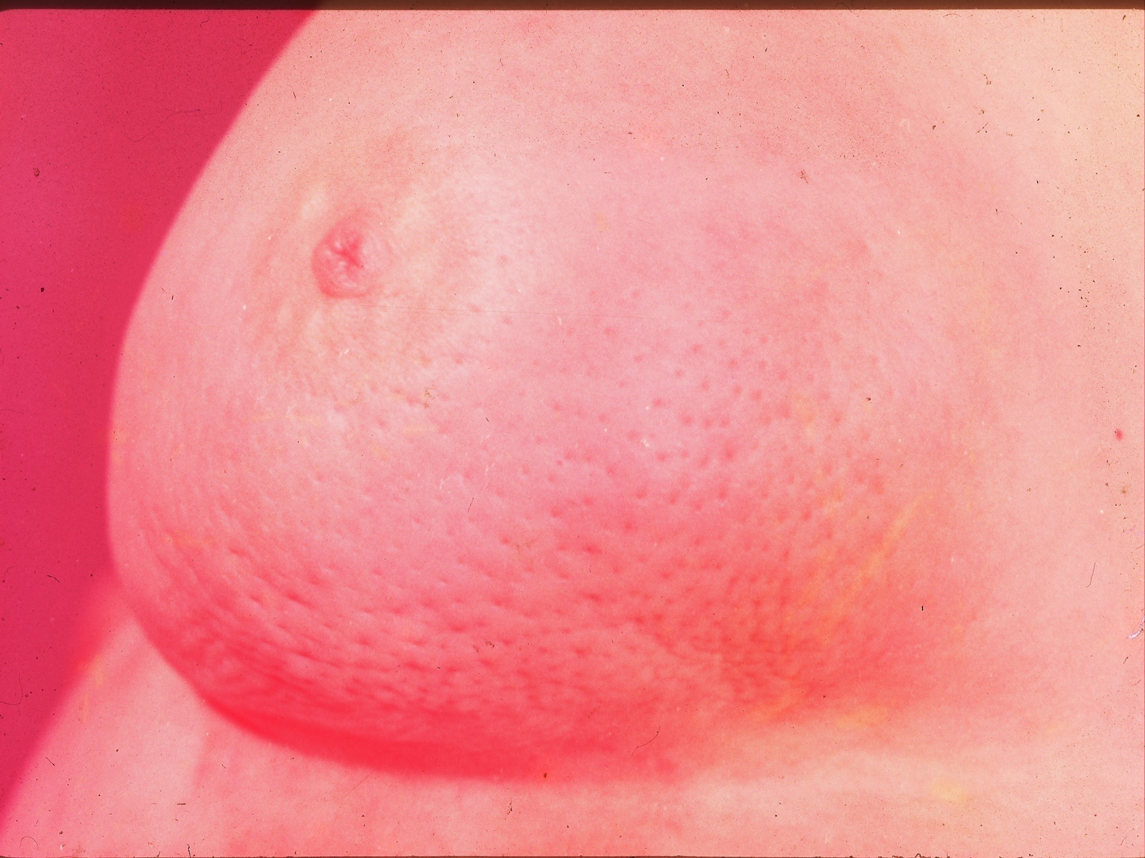

Slide 33
АТИПИЧНЫЕ ФОРМЫ РМЖ
РАК ПЕДЖЕТА
ЯЗВЕННАЯ ФОРМА РМЖ
ОККУЛЬТНЫЙ РМЖ

Slide 34
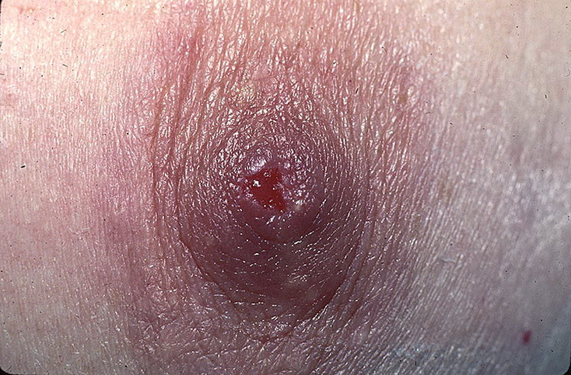
РАК ПЕДЖЕТА

Slide 35
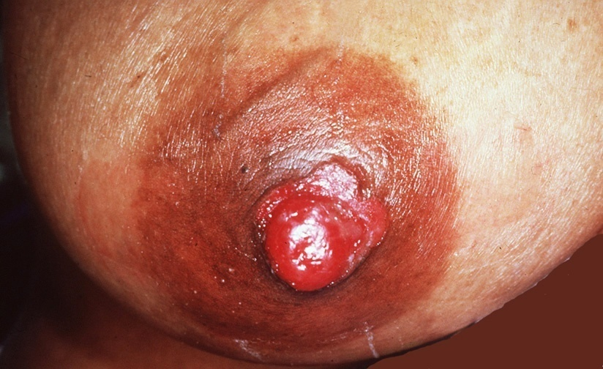

Slide 36
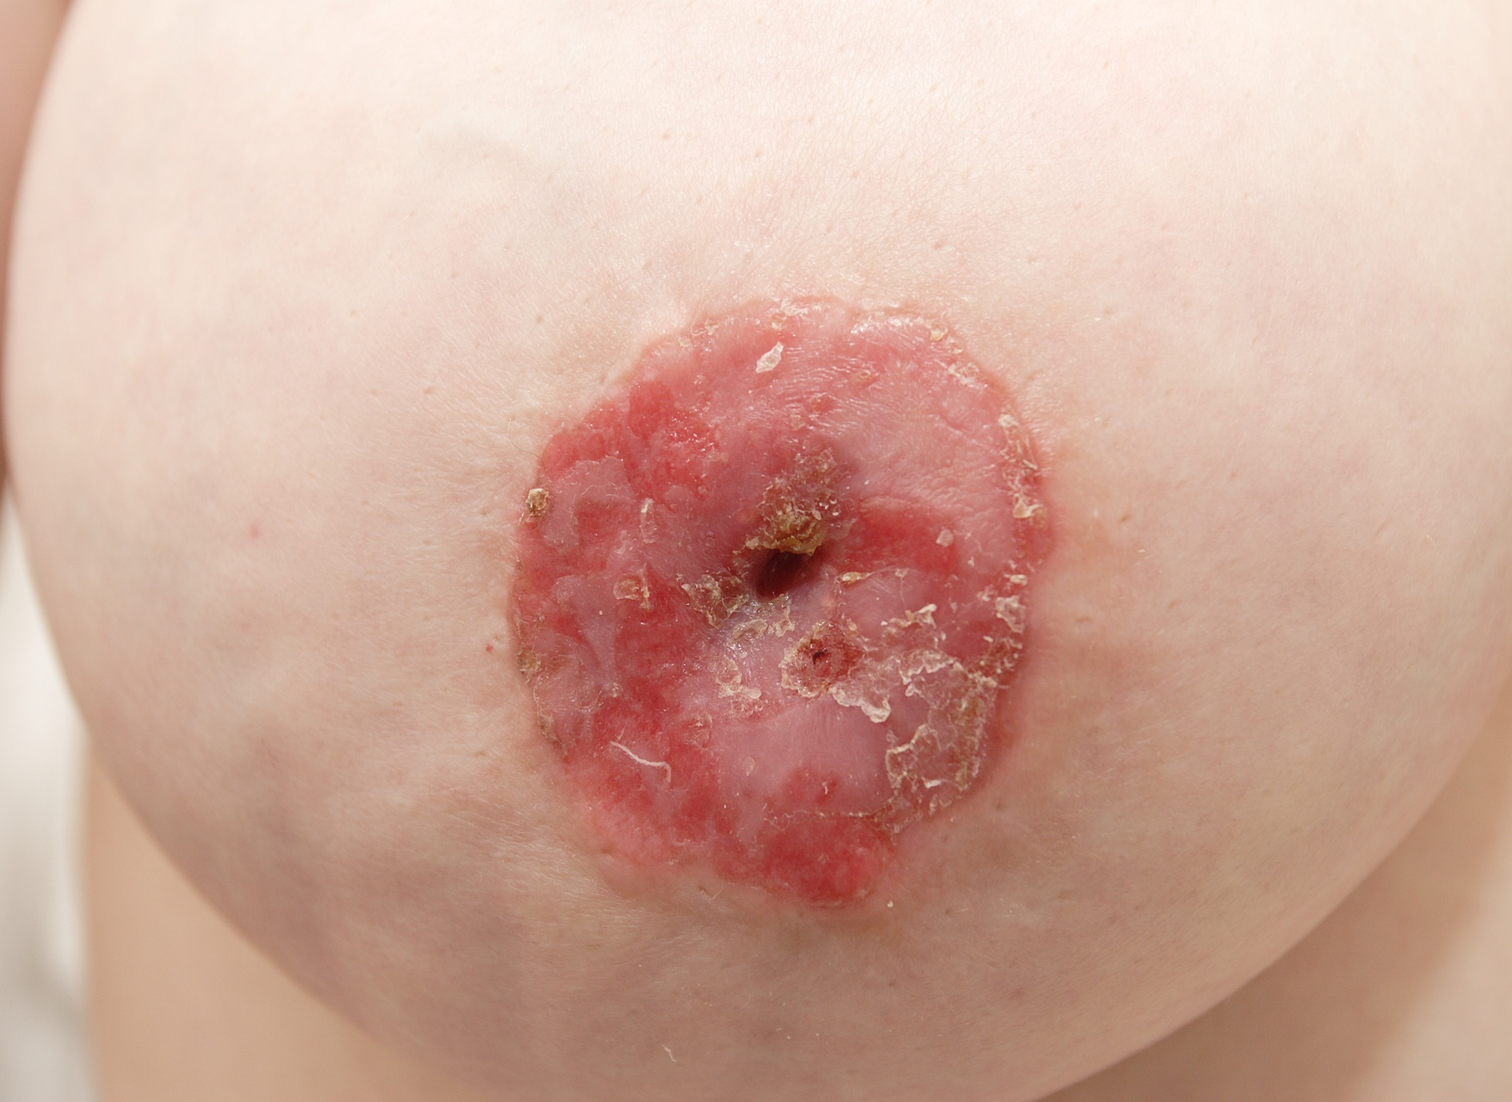

Slide 37
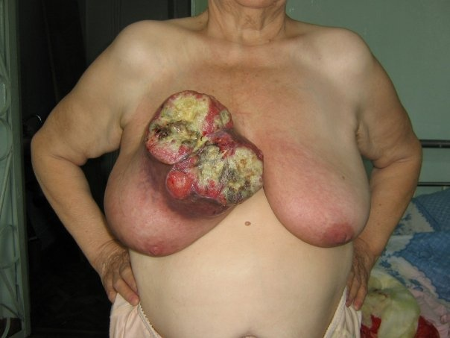
ЯЗВЕННАЯ ФОРМА РМЖ

Slide 39
Основные диагностические методики
Пальпация молочных желез;
Маммографическое исследование;
При подозрении на внутрипротоковый рак рентгенодогическое исследование применяется с контрастированием (дуктография).
Ультразвуковое исследование
Термография
Магнитно-резонансная томография (МРТ)
Цитологический метод или трепано-биопсия
Аспирационная вакумная биопсия
ИГХ
Остеосцинтиграфия
Рентгенография органов грудной клетки
УЗИ печени
Консультация гинеколога
Консультация других специалистов

Slide 40
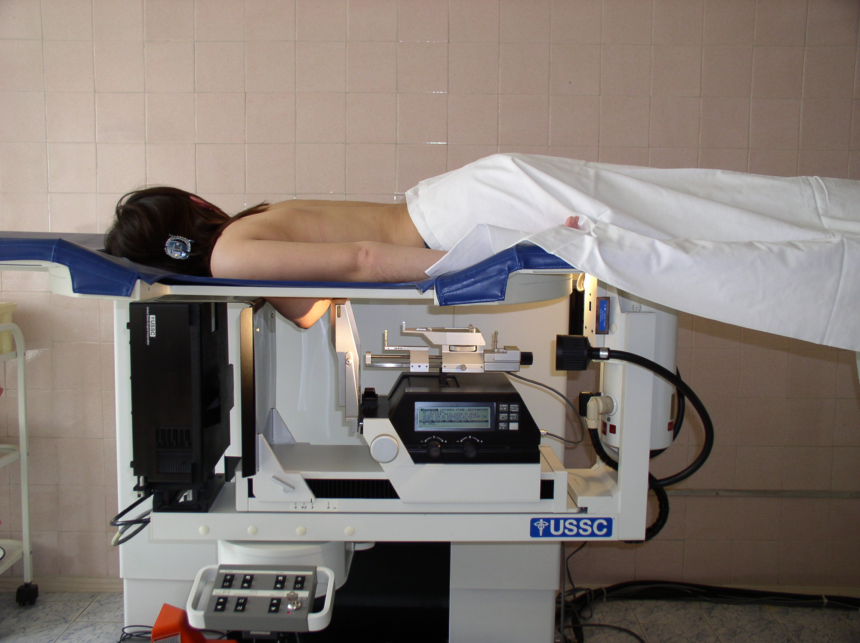

Slide 41
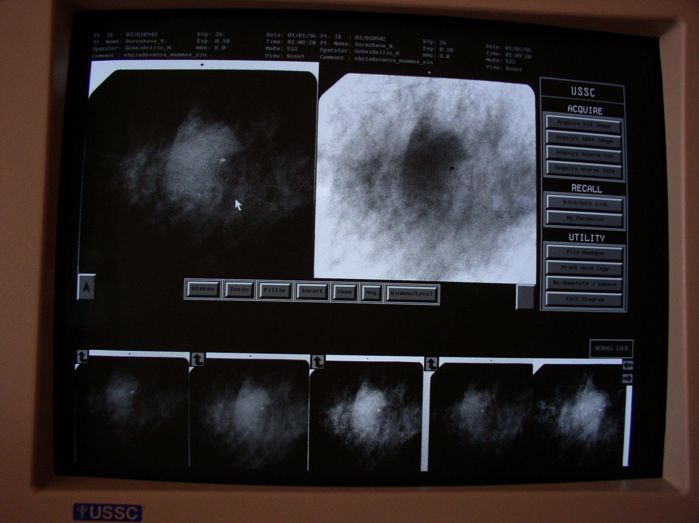

Slide 42
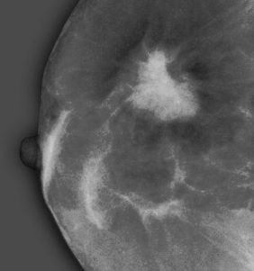

Slide 43
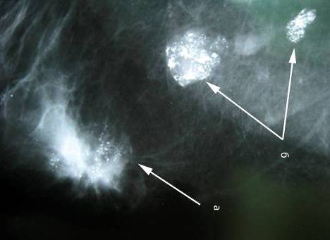

Slide 45
Скрининг рака молочной железы
Маммографический скрининг снижает смертность от рака молочной железы среди женщин 50-69 лет на 35%;
В более раннем возрасте (40-49 лет) данные неоднозначны, что не позволяет относится к этой группе аналогично;
Данных для рекомендации методики самообследования молочных желез в качестве скринингового теста недостаточно.

Slide 46
ПРАВОВЫЕ АСПЕКТЫ РАННЕЙ ДИАГНОСТИКИ РАКА МОЛОЧНОЙ ЖЕЛЕЗЫ:
Приказ Министерства здравоохранения РФ от 13 марта 2019 г. № 124н «Об утверждении Порядка организации проведения профилактического осмотра и диспансеризации определенных групп взрослого населения»;

Slide 47
Условия эффективного скрининга:
Охват 85% населения и более
Современное оборудование (цифровые маммографы)
Квалифицированные специалисты
Мотивация населения!
Мотивация персонала!

Slide 48
ПРИНЦИПЫ ЛЕЧЕНИЯ
Определяются
клинической формой РМЖ,
стадией заболевания,
биологическими особенностями опухоли,
возрастом пациентки,
сопутствующей патологией
РМЖ – системное заболевание и лечение должно быть комплексным

Slide 49
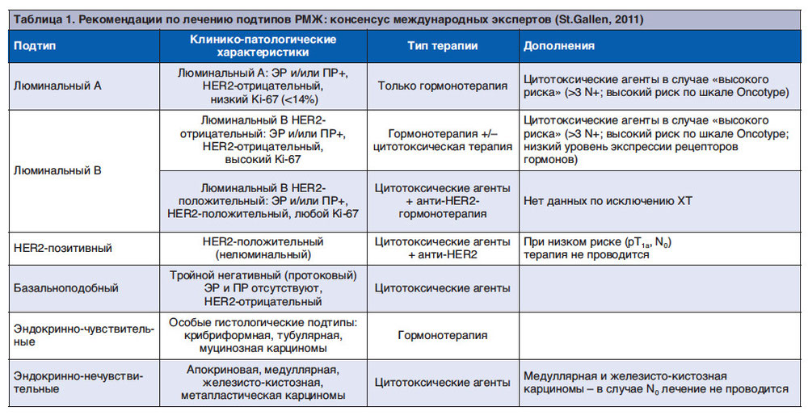

Slide 50
Хирургическое лечение
Радикальные операции
Радикальные мастэктомии:
Холстеда
Пейти
Мадена
Радикальная резекция молочной железы (лампэктомия, квадрантэктомия)
Паллиативные операции
Мастэктомия по Пирогову
Широкая секторальная резекция молочной железы

Slide 52
РЕКОНСТУКТИВНО-ПЛАСТИЧЕСКИЕ ОПЕРАЦИИ
Первичная маммопластика
Отсроченная маммопластика
Существует два основные способа имитации формы и объема молочной железы: эндопротезирование или реконструктивная операция с использованием аутогенных тканей

Slide 53
ОТСРОЧЕННАЯ РЕКОНСТРУКЦИЯ МОЛОЧНОЙ ЖЕЛЕЗЫ С ИСПОЛЬЗОВАНИЕМ ЭНДОПРОТЕЗА

Slide 54
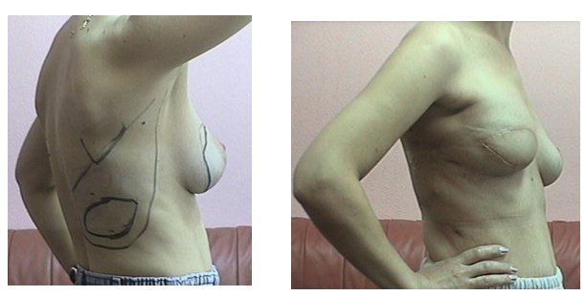
ОДНОМОМЕНТНАЯ РЕКОНСТРУКЦИЯ МОЛОЧНОЙ ЖЕЛЕЗЫ С ИСПОЛЬЗОВАНИЕМ ТОРАКО-ДОРЗАЛЬНОГО ЛОСКУТА

Slide 55
Лучевое лечение
послеоперационное облучение применяется только при наличие неблагоприятных морфологических факторов и включает зону первичного рака и зоны регионарного метастазирования
после различных вариантов консервативной хирургии в комбинации или без лекарственной терапии (Bellon J., Harris J., USA, 2005)
время применения лучевой терапии может быть разным: сразу после операции с последующей лекарственной терапией; одновременно и после лекарственной терапии, но не позже 6 месяцев (K.Ganger, Germany, 2005).

Slide 56
Лекарственное лечение
неоадъювантная химиотерапия является стандартом лечения местнораспространенного рака
при ранних стадиях используется с целью выполнения сохранных вмешательств
лучшим сочетанием являются антрациклины с таксанами. Количество курсов – 4. (M.Kaufmann, Germany, 2005)

Slide 57
Лекарственное лечение
адъювантная химиотерапия применяется в большинстве случаев и минимальным количеством курсов считается – 6. Лучшим сочетанием является использование антрациклинов с таксанами (АС + таксаны) (C.Hudis, USA, 2005)
для пожилых больных возможно использование CMF, AC с последующим приемом капецетабина

Slide 58
Адъювантная эндокринотерапия
и таргентная терапия РМЖ
При наличие ER+, а особенно PR+ целесообразно использование антиэстрогенов (тамоксифен), ингибиторов и инактиваторов ароматазы (арамидекс)
При высоком уровне экспрессии Her – 2 – new – антитела к эпидермальному фактору роста (герцептин)
Блокаторы ангиогенеза при метастатическом РМЖ (авастин)
Биофосфанаты – при метастазах РМЖ в кости (бонафтос).

Slide 59
БЛАГОДАРЮ ЗА ВНИМАНИЕ

